Slide 1

2023

Slide 2
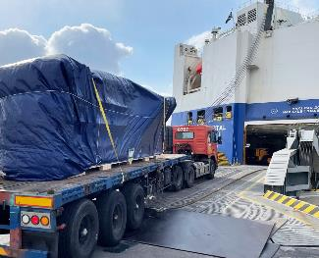
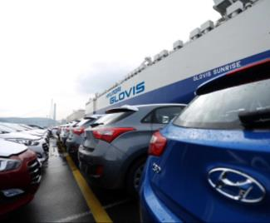
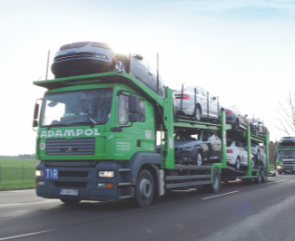
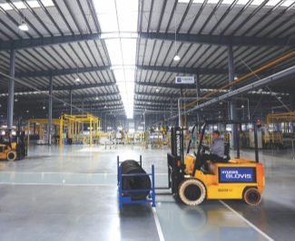
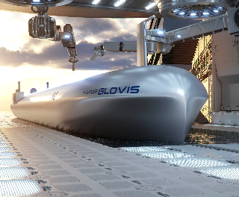

글로벌 SCM 전문기업 현대글로비스!
늘 한발 앞서 새로운 가치를 창조합니다.
“현대글로비스는 독보적인 물류 경쟁력을 기반으로 고객 가치사슬 전반의 효율화를 지원하는 글로벌 SCM 전문기업입니다.”
현대글로비스는 글로벌 완성차 브랜드에 완벽한 물류 서비스 제공은 물론, 에너지∙소비재∙e커머스 등 다양한 사업군에서 관련 물류 사업을 수행합니다.
또한 해외공장의 완성차 생산에 필요한 부품을 공급하는 KD사업과 중고차 유통시장 선진화에 앞장서는 오토비즈 사업, 전 세계를 촘촘히 연결하는
글로벌 네트워크를 활용한 트레이딩 사업도 실시하고 있습니다. 다가올 미래를 준비하며 친환경 수소 및 EV 밸류체인 통합 운영 체계를 구축하고
자율주행로봇을 활용한 물류서비스를 제공하는 등 글로벌 톱 스마트 물류 기업으로 거듭나기 위한 노력을 펼치고 있습니다.

Slide 3

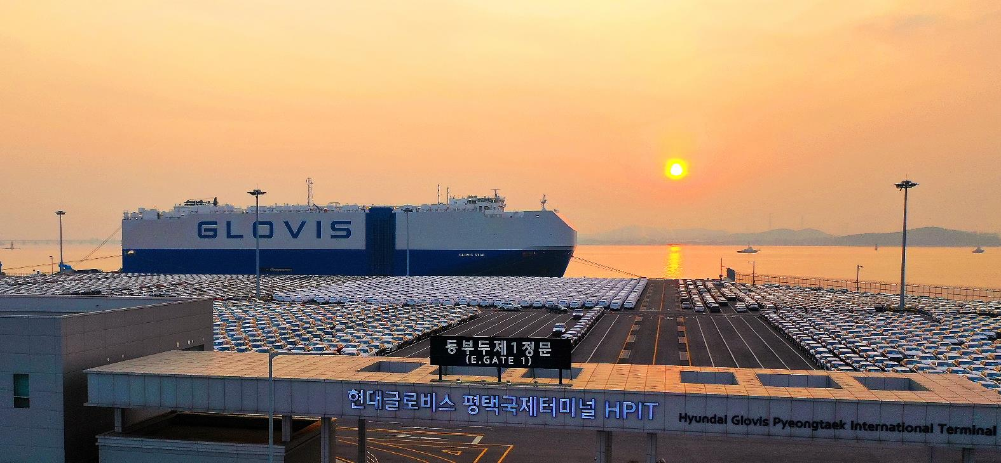
▶ 자료 내 모든 수치는 2022년 12월 말 기준
COMPANY OVERVIEW : 회사 소개
Global Top Tier SCM 전문기업!
대한민국엔 현대글로비스가 있습니다.
회사 설립
2001년 2월 22일 (본사 : 서울특별시 성동구 왕십리로 83-21)
인원 현황
국내 1,831명 / 해외 8,957명
사업 영역
물류, 해운, KD, 트레이딩, 중고차, EV∙수소∙물류 플랫폼
매출 규모
27조원 (2022년 연결 기준)
거점 현황
국내 : 49개 / 해외 : 96개

Slide 4
COMPANY OVERVIEW : 재무 성과
현대글로비스의 경쟁력이 고객의 경쟁력입니다.
물류・유통 각 분야 최고의 전문가와 함께 고객에게 최상의 서비스를 제공하고
최첨단 IT 시스템 구축, 도전적인 신사업 개척을 통한 경쟁력 확보로 매년 가파른 성장세를 이어가고 있습니다.
(단위:10억원)
2022 주요 재무 성과
자산총계
매출액
영업 이익
10,898.7
12,170.9
13,877.7
16,519.9
21,779.5
26,981.8
662.1
1,126.2
1,798.5
2020
2021
2022
2020
2021
2022
2020
2021
2022

Slide 5
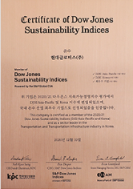
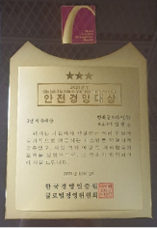
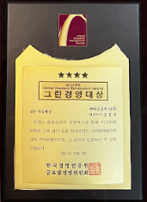
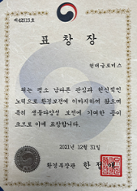

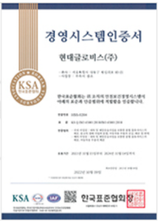
COMPANY OVERVIEW : 수상∙인증 내역
고객에게 최상의 가치를 제공하기 위한
현대글로비스의 도전과 혁신은 계속됩니다.
주요 수상 내역
국내 물류기업 최초
‘DJSI 월드 지수‘
2년 연속 편입
글로벌스탠더드경영대상
'안전경영대상’ 수상
글로벌스탠다드경영대상
'그린경영'대상 수상
생물다양성 보전
환경부장관 표창
CDP 탄소경영
아너스클럽 수상
ISO 안전보건경영시스템 통합 인증 (ISO 45001)

Slide 6

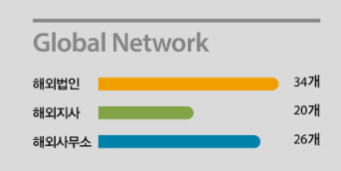




>>>
COMPANY OVERVIEW : 네트워크 현황
GLOBAL BUSINESS
NETWORK
해외법인(39개)
해외지사(23개)
해외사무소(34개)
1. 글로비스 아메리카
1. 카자흐스탄
1. 함부르크 2. 프랑크푸르트 3. 브레머하펜
4. 함부르크 딜러점
5. 프랑크푸르트 딜러점
6. 마인츠 딜러점 7. 말라세비체 8. 그단스크 9. 글리비체 10. 티히 11. 브로츠와프 12. 토리노 13. 리보르노 14. 바르셀로나 15. 타라고나 16. 포서 17. 맨체스터
18. 비엔나
19. 블라디보스톡 20. 모스크바 21. 부르사 22. 이즈미르 23. 아르슬란베이 24. 메르신 25. 아틀란타 26. 뉴저지 27. 달라스 28. 모빌 29. 미시건 30. 라레도 31. 샌디에고 32. 멕시코시티
33. 상파울루
34. 연태
2. 글로비스 캐나다
2. 라게스
3. 글로비스 알라바마
3. 주이스포라
4. 글로비스 조지아
4. 비엔나
5. 글로비스 브라질
5. 코퍼
6. 글로비스 멕시코
6. 천진
7. 글로비스 유럽
7. 청도
8. 글로비스 체코
8. 염성
9. 글로비스 슬로바키아
9. 상해
유럽
북미
10. 글로비스 러시아
10. 무석
법인 11개
지사 7개
사무소 24개
법인 8개
사무소 8개
11. 글로비스 터키
11. 심천
12. 스테나 글로비스
12. 싱가폴
아시아
13. 아담폴SA
13. 차칸
법인 16개
지사 12개
사무소 1개
14. 벡츄라
14. 뭄바이
15. BLG GLOVIS
15. 델리
16. 아담폴 체코
16. 산토스
17. 아담폴 슬로바키아
17. 조지아
중동
18. 북경 글로비스
18. 벨기에
19. 중도 글로비스
19. 호치민
20. 천진 글로비스
20. 중경
21. 창주 글로비스
21. 바르셀로나
22. 영국
23. 두바이
남미
22. 사천 글로비스
지사 1개
23. 중경 글로비스
오세아니아
법인 3개
지사 3개
사무소 1개
24. 열달 글로비스
26. 성도 글로비스
26. 글로비스 아난타푸르
27. 글로비스 첸나이
법인 1개
28. 글로비스 베트남(하노이)
29. G.E.T Express
30. G.E.T Freight
31. 강소세창 글로비스
32. 글로비스 태국
33. 장구 JV 해운
34. 인니트레이딩
35. 인니포워딩
36. EXTREME
37. EV 아메리카
38. GEAA
1
39. 글로비스 호주
2
16
3
28
본사 1개
- 현대글로비스 본사
자회사 1개
- 지마린서비스
영업소 6개
인천영업소
당진영업소
광양영업소
포항영업소
울산영업소
대구영업소
사무소 10개
광주사무소
GGM사무소
부산사무소
광명사무소
아산사무소
울산사무소
창원사무소
천안사무소
화성사무소
동해사무소
물류/유통센터 13개
평택항 물류센터
목포항 물류센터
향남물류센터
아산KD센터/제2KD센터
울산KD센터
전주C/C
울산1C/C
울산2C/C
광주C/C
서산C/C
오토벨 인천수출센터
제주물류센터
출고센터 12개
신길출고센터
시흥출고센터
남양출고센터
칠곡출고센터
영남출고센터
옥천출고센터
원주출고센터
함안출고센터
담양출고센터
전주출고센터
서산출고센터
충주출고센터
중고차경매장 4개
오토벨분당센터
오토벨시화센터
오토벨양산센터
오토벨인천센터
39개
23개
34개
국내 거점
49개
국제터미널 2개
평택국제터미널
광양국제터미널
96개
해외 거점
24 HYUNDAI GLOVIS 25HYUNDAI GLOVIS

Slide 7

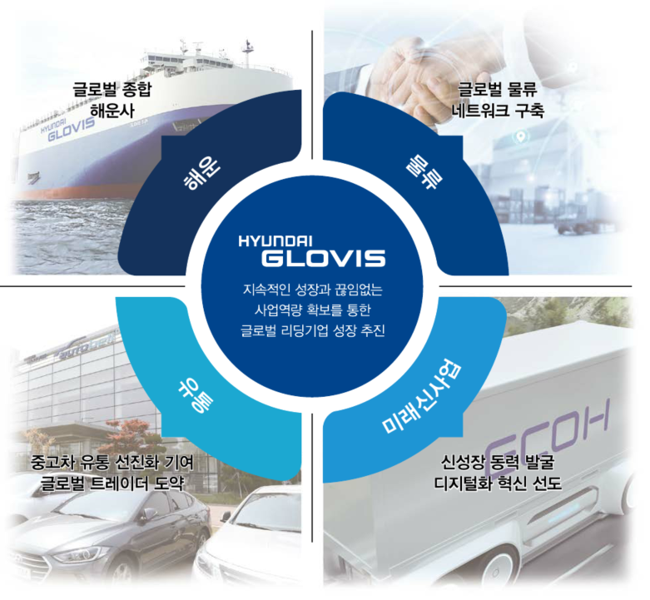
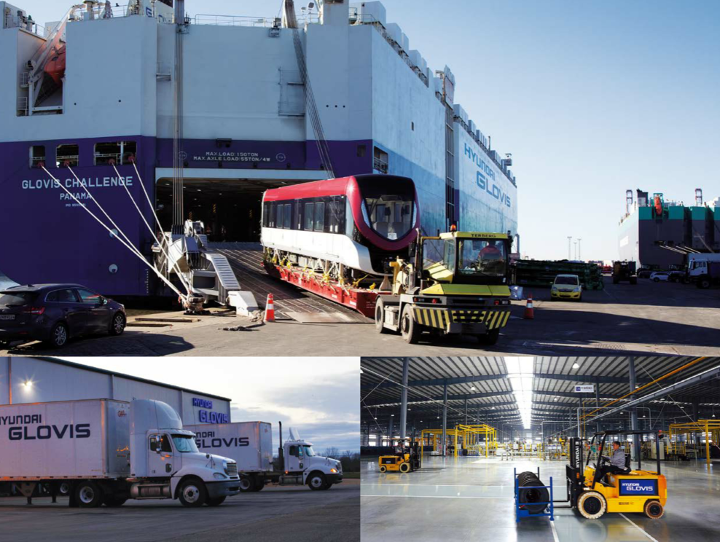
COMPANY OVERVIEW : 비전소개
현대글로비스는 고객 가치사슬 전반의 효율화를 지원하는 글로벌 SCM 전문기업으로
차별화된 경쟁력을 바탕으로 고객에게 수준 높은 서비스를 제공합니다.

Slide 8
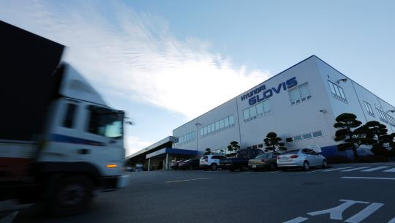
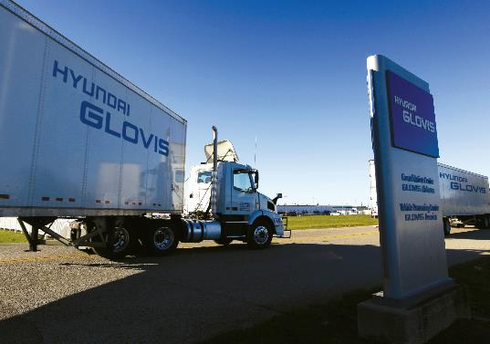
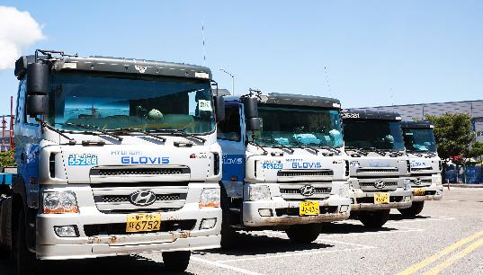


BUSINESS OVERVIEW : 물류 사업
LOGISTICS BUSINESS
효율적인 네트워크와 최첨단 시스템으로 One-Stop 물류서비스를 제공합니다.
국내외 물류 운송에서 보관, 하역, 물류컨설팅까지 현대글로비스의 경쟁력인 최첨단 물류시스템과
전문 인력의 효율적인 네트워크로 물류사업 전반에 걸친 원스톱 서비스를 제공합니다
: 전 세계 네트워크와 정보시스템을 기반으로 제품의 포장, 통관, 운송, 보관 실시
: 완성차 운송, 고객 인도 전 품질 검사, 수출 전 치장 업무 및 항만 하역 서비스 수행
: 조달부품 운송에서 물류기기 임대 등 완성차 생산에 필요한 부품물류 서비스 제공
: 고중량 대형화물 및 해외 기간산업 프로젝트 물류 수행
: 자동차, 철강, 화학 등 다양한 산업군의 고객사에게 통합물류 서비스 제공
: 특수제품, 군수화물 물류 혁신 및 효율화 지원
주요 물동량 실적
■ 수출입 물류
■ 완성차 물류
■ 부품 물류
■ 벌크 물류
■ 일반 물류
■ 특수 물류
수출입운송
해상
564,409
TEU
항공
64,853
톤

Slide 9
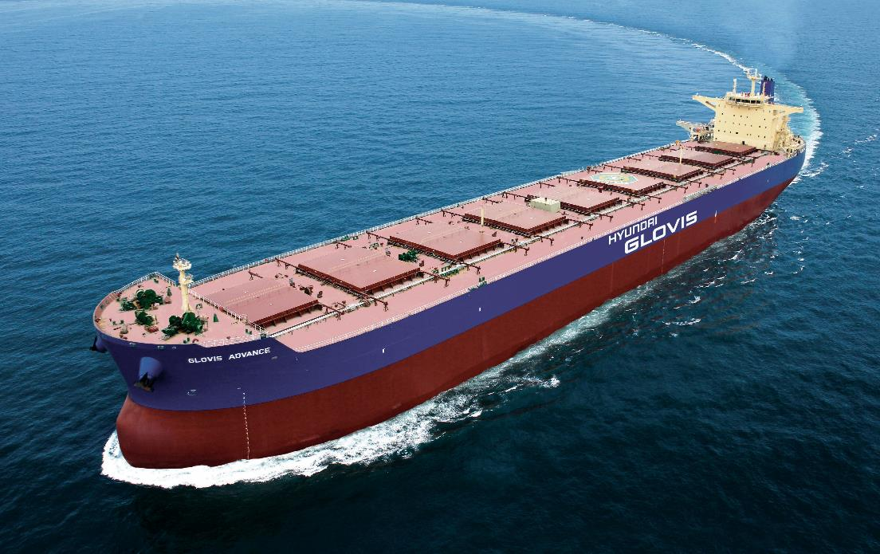
BUSINESS OVERVIEW : 해운 사업
SHIPPING BUSINESS
전세계를 항해하는 대한민국 대표 선사로, 글로벌 해운시장을 리딩하고 있습니다.
완성차와 중고차, 건설장비 운송에서 철광석, 석탄, 원유 등 벌크운송까지
현대글로비스는 전 세계에 다양한 화물을 운송하며 고객을 만족시키고 있습니다.
벌크 운반선 | 35척
■ 완성차/특수화물 운송
자동차 운반선 | 81척
PCTC(완성차 운반선)를 이용, 본사와 해외 네트워크
간 효율적인 업무 협력을 통해 전 세계를 아우르는 다양한
항로를 개발하고 고객만족을 극대화합니다.
현대글로비스는 GM, 폭스바겐, 포드 , BMW를 비롯해 다양한 글로벌 완성차 브랜드와 운송계약을 맺고 있으며
건설용 중장비, 버스, 전동차 등도 운송하고 있습니다.
완성차 운송
벌크 해상 운송
선대 현황
■ 벌크 운송
317 만대
4,045 만톤
116 척
풍부한 노하우로 철광석, 석탄, 원유 등의 각 해상운송 화물에 적합한 최적의 물류서비스를 제공함으로써
고객의 요구에 선제적으로 대응합니다.

Slide 10


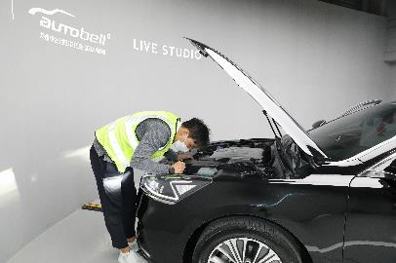
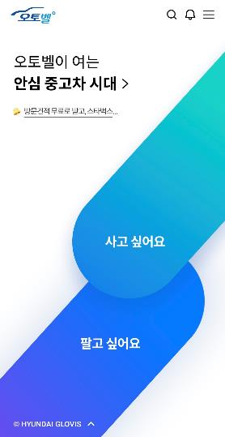
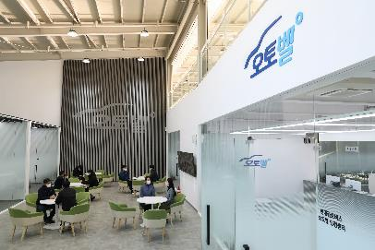

BUSINESS OVERVIEW : 유통 사업
USED CAR BUSINESS
중고차 유통시장의 선진화를 통해 중고차 시장에 새로운 패러다임을 제시합니다.
국내 최대 규모의 중고차 경매장을 운영하고 온라인 중고차 통합거래 서비스인
‘오토벨’을 통해 중고차 유통시장의 투명성과 신뢰도를 한층 더 높여갑니다.
■ 온라인 중고차 통합 플랫폼 ‘오토벨’
http//autobell.co.kr
중고차 매각 서비스 – 전문 평가사의 무료방문평가, 즉시 대금송금 및 명의이전 등 원스톱 서비스 제공
중고차 구매 서비스 – 라이브 스튜디오에서 112가지 정밀 차량 점검, 믿을 수 있는 매물 제공
- 온라인 결제 서비스 및 집 앞까지 배송해주는 ‘홈서비스‘ 제공
시세 조회 서비스 – 국내 최대 경매장 운영으로 축적된 빅데이터 분석을 통한 정확한 가격 산출
- 플랫폼 내차 팔기/사기와 연계한 편리하고 실용적인 시세정보 제공
■ 중고차 경매 서비스 ‘오토벨 오토옥션’
전국 4개(분당, 시화, 양산, 인천)의 중고차 경매장 운영을 통해 투명 하고 합리적인 차량 매각 지원
•오토옥션만의 강점
가격경쟁력
신뢰성
공정성
편리성
2,200개 회원업체의 공개 경쟁입찰로
고가판매가 가능
전 유통 과정을
직접 관리하므로,
안전한 거래가 보장
처리 과정 및 결과가 온라인에서
실시간 공개
차량평가에서
판매 대행, 명의 이전
까지 원스톱 서비스
중고차 경매 누적 출품대수
1,510,797 대
경매 회원업체
2,200 여개

Slide 11
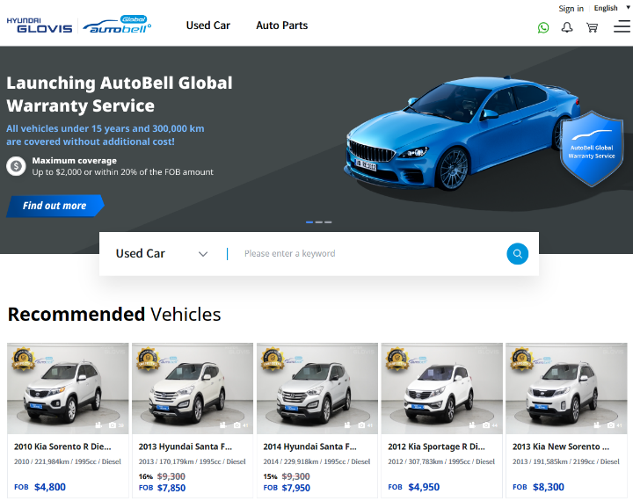
BUSINESS OVERVIEW : 유통 사업
USED CAR BUSINESS
글로벌 네트워크를 기반으로 한 차별화된 중고차 수출사업을 진행합니다.
중고차 수출전문 플랫폼과 현대글로비스만의 전문적인 서비스를 통해 고품질의 차량을
다양한 국가에 수출하는 등 글로벌 중고차 시장에서의 입지를 다지고 있습니다.
■ 중고차 수출전문 플랫폼 ‘글로벌오토벨’
고객맞춤형 서비스 제공
– 중고차 수출 전문가들의 국가별 맞춤 수출 상담 (영어, 아랍어, 스페인어, 러시아 등) 제공
- 글로벌 물류 네트워크를 활용한 정기적인 Shipping 서비스 제공
우수한 품질 보장
- 4개 권역(중동, 중남미, 아프리카, CIS)으로 우수한 품질의 중고차 수출
– 정비 전문가들의 101개 항목 점검을 마친 현대글로비스 인증서비스
- 현대글로비스가 제공한 품질정보와 상이할 경우 보상 서비스 제공
•글로벌 중고차사업 강점
품질 신뢰성
편리성
전문성
물류 경쟁력
101개 항목 점검을 통해 차량 품질 및 정보 투명하게 공개
차량 조회, 구매, 물류등 고객을 위한 원스톱 서비스 제공
전문 콜센터 운영을 통한 국가별 맞춤 수출상담 서비스
현대글로비스만의
글로벌 물류 네트워크 활용
15,272 대
글로벌오토벨 회원수
3,000 여명
중고차 누적 수출 대수

Slide 12

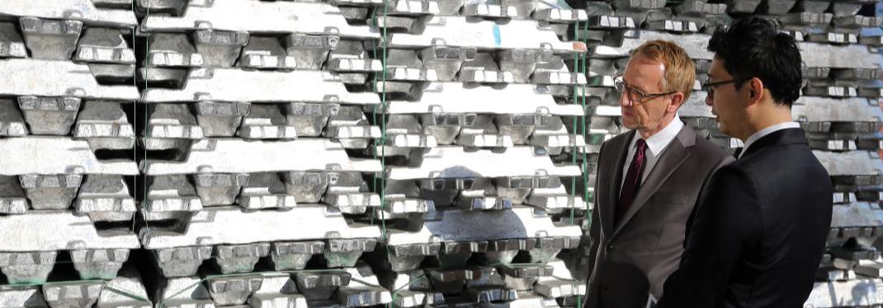
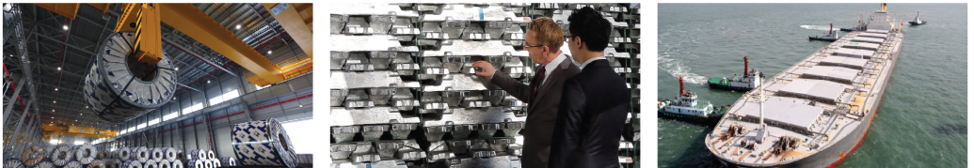
BUSINESS OVERVIEW : 유통 사업
TRADING BUSINESS
물류 및 유통사업 노하우와 글로벌 네트워크를 바탕으로 새로운 시너지를 창출합니다.
현대글로비스의 독보적인 물류 및 유통 경쟁력을 바탕으로
다양한 분야에서 트레이딩 사업을 추진, 안정적이고 지속적인 수익을 창출하고 있습니다.
■ 트레이딩
원자재부터 완제품의 트레이딩 및 비철 금속/철강의 수출・수입・3국간 무역 수행
주요 서비스
트레이딩이란? 국내/외 시장의 수요와 공급 상황을 파악해 합리적인가격으로 원자재를 구매, 다양한 무역 결제 조건을 활용해 적재적소에 판매하는 사업
비철금속(알루미늄, 구리) 관련 경험이 풍부한
트레이딩 우수 전문인력 보유
비철금속의 원자재, 중간재, 완제품에 이르는
다양한 품목을 취급하며, 수출입을 비롯해 보관/운송 등 종합물류유통 서비스 제공

Slide 13
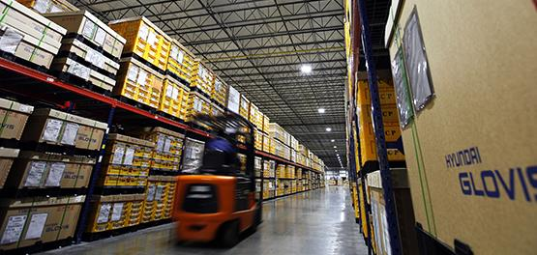
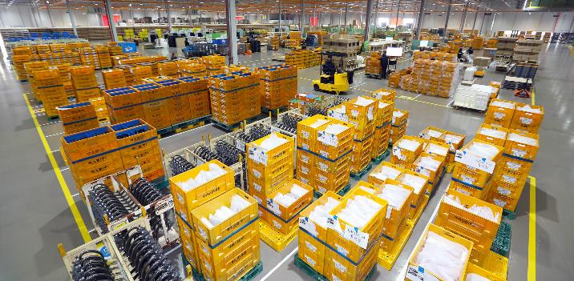
BUSINESS OVERVIEW : 유통 사업
KNOCKDOWN PARTS BUSINESS
해외 공장에 자동차 부품을 운송・공급하며 국내 자동차 산업의 경쟁력을 높이고 있습니다.
부품 발주에서 포장・운송은 물론 현지에서의 내륙운송 및 보관, JIT 납입까지
현대글로비스는 해외 완성차 공장의 생산성을 높이기 위해 KD(반조립 제품) 유통서비스를 제공합니다.
■ KD유통
■ KD포장
: 자동차 부품 조달, 품질관리, 통관, 운송 등 종합 유통서비스 제공
: 해외 완성차공장의 조립 생산을 위해 최적화된 자동차 부품 포장서비스 제공
KD란? Knock Down의 약자로 완성품이 아닌 부품의 형태로 수출해 현지에서 조립/생산 및 판매하는 방식
주요 실적 및 현황
KD 부품 물량
KD 부품 공급 품목
65,495FEU
38,770개
KD 부품 차종
KD 부품 공급 해외 공장
45개
14개

Slide 14

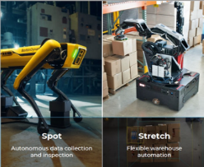
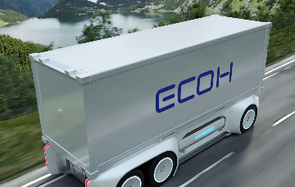
BUSINESS OVERVIEW : 미래 신사업
FUTURE BUSINESS
수소∙EV∙스마트물류 등 미래 신사업 기술 기반의 고객 맞춤 솔루션 사업을 제공합니다.
TOP TIER 기술 연구소를 운영하며 디지털 기반의 고객 맞춤형 솔루션을 제공하고 이를 사업화해 스마트 물류를 구현합니다.
또한 EV 관련 물류/유통/플랫폼 서비스와 더불어 글로벌 수소 공급망 관리 플랫폼을 이용한 최적의 수소유통 서비스를 제공합니다.
Digital Transformation
FITC
Robotics/Automation
물류 디지털 혁신 주도
플랫폼 & 기술기반 신사업 개발
최적화 AI/ML 개발 & 의사결정 자동화
Future Innovation
Tech Center
스마트물류센터 설계/구축 & 운영 솔루션 제공
로보틱스/자동화 기술 R&D
Next Generation IT
Consulting & Process Innovation
물류 IT 시스템 구축/운영
Visibility 확보 & End-to-End 서비스 제공
글로벌 네트워크 최적화 및 운영 혁신 설계/제안
프로세스/시스템 표준화, 최적화 및 디지털화
■ 스마트물류
■ 수소 사업
■ 사용 후 EV 배터리 사업
■ 미래혁신 R&D
스마트 물류기술 확보 및 운송 플랫폼 구축 통한 스마트물류솔루션사업 등 스마트물류 관련 사업 추진
수소 에너지 생태계 내 SCM(Supply Chain Management) 구축 위한 유통/물류 확대 및 추가 사업 기회 발굴
향후 급성장이 예상되는 EV 사용 후 배터리 산업 분야 사업기회 발굴
글로벌 TOP 기술 연구소로 분석/리서치 및 디지털 기술 기반 최적화 컨설팅 및 고객맞춤형 솔루션 제공, 사업화 추진

Slide 15
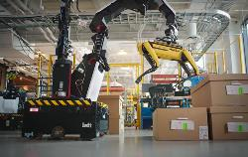
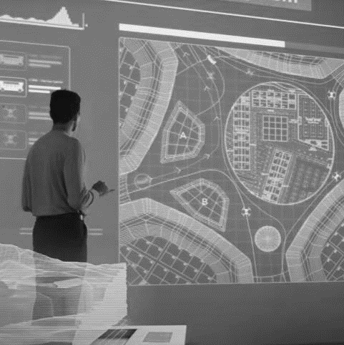
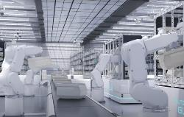

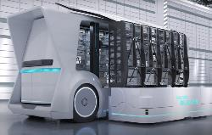
BUSINESS OVERVIEW : 미래 신사업
SMART LOGISTICS SOLUTION BUSINESS
물류센터의 혁신을 이끌 스마트물류솔루션 서비스를 제공, 물류자동화시스템 구축에 일조합니다.
세계 최고 수준의 로봇 기술, 풍부한 자동화 센터 운영 경험과 모빌리티 기술 역량이 사업 수행 프로세스 전체 단계에 반영,
물류센터의 품질 안정화와 생산성 향상 실현을 통해 고객의 물류경쟁력을 업그레이드합니다.
1
The Outstanding Robot Technology
물류
컨설팅
컨셉 설계
상세 설계
시스템
구축 및 실행
시스템
안정화
시스템
업그레이드
물류 Robot 기술에 대한 글로벌 역량 보유
2
The Outstanding Warehouse Operation
최신의 기술이 집약된 자동화 물류센터 운영 능력 보유
3
The Outstanding Mobility Innovation
모빌리티와 Facility들이 연결된 초 연결 SCM 생태계 구축 진행

Slide 16
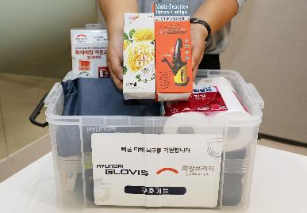
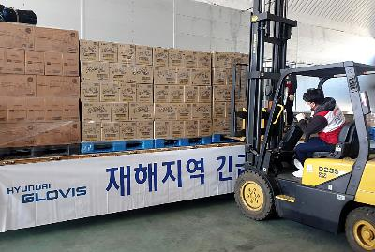
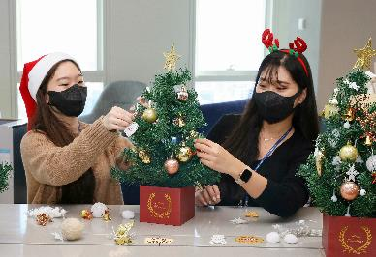
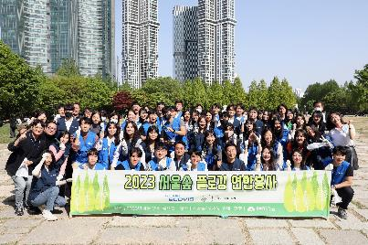

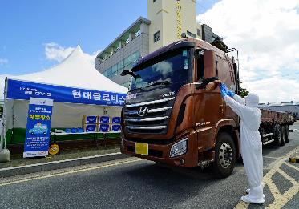
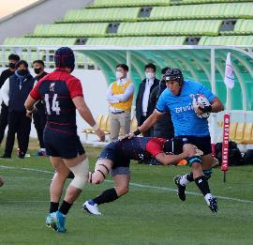
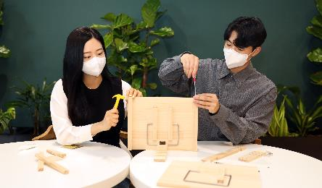





COMPANY OVERVIEW : 사회공헌활동
사회공헌 프로그램
‘안전공감 캠페인’
물류산업진흥재단 후원
차량∙선박 안전키트 배포
국내 물류업계 최초로 중소물류업체와 종사자를 지원하기 위해
설립비 및 운영비 전액을 출연해 후원
졸음운전 예방을 위한 안전운전키트와 선박안전을 위한
선박안전키트 무료 배포
현대글로비스 럭비단 운영
재해재난 교육 / 물류 안전 멘토링
‘We Deliver H.O.P.E.’, ‘여러분들께 희망을 전달합니다’는 뜻의 사회공헌 전략 하에 다양한 사회공헌 프로그램을 운영하고 있습니다. ‘안전’을 최우선으로 하는 경영방침과 종합물류기업의 특성을 연계한 안전공감 캠페인(2015년~현재)을 비롯해 지역사회 나눔활동을 실천합니다.
관심과 지원이 부족한 스포츠인 럭비를 후원하고, 장기적인 발전을
지원하기 위해 럭비단 운영
- 지진체험관과 풍수해체험관을 구축해 재해재난 대처능력 교육
- 물류특성화고등학생 대상 현장체험을 통한 산업안전 교육 진행
지역사회 나눔활동
재해지역 구호품 운송
추석맞이 독거노인 지원, 소외계층 아동을 위한 나눔 행사,
환경 정화 봉사 등 실시
재해 발생시 피해지역의 이재민에게 구호품 신속 무상 운송

Slide 17
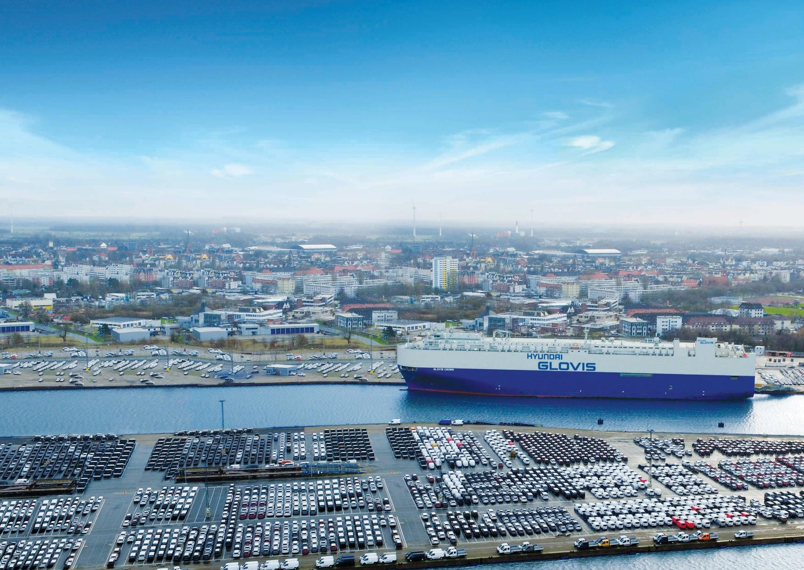
GLOBAL SMART SCM PROVIDER
끊임없이 도전하고 혁신하는 현대글로비스.
더 큰 고객감동과 새로운 성장을 이루겠습니다.

